Slide 1
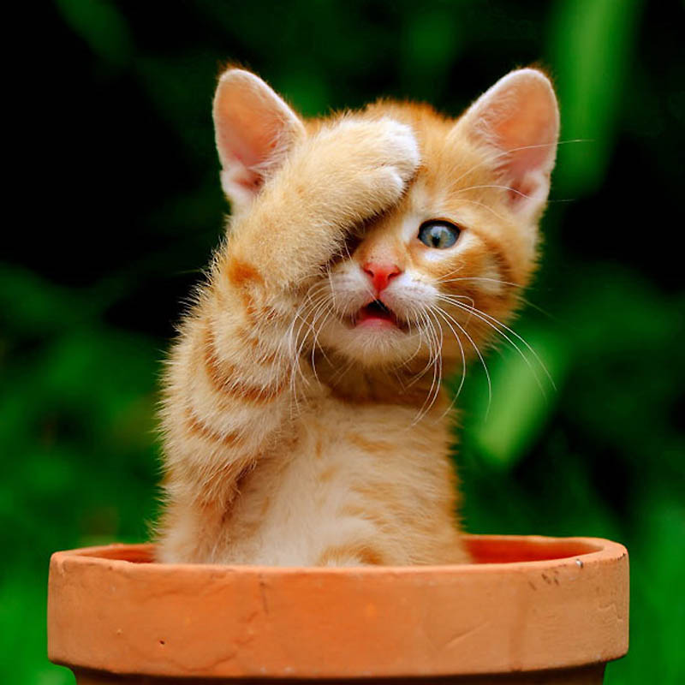
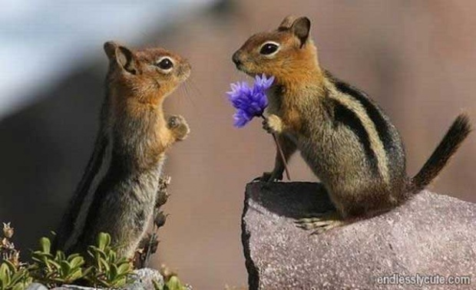
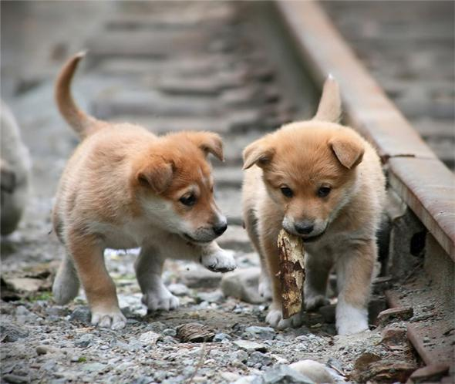
Смешные животные
Презентацию подготовил Бочаров Андрей, ученик 3-го класса МБОУ СОШ с.Вал

Slide 2
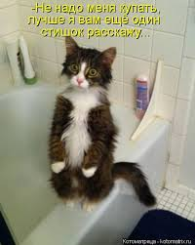

Slide 3
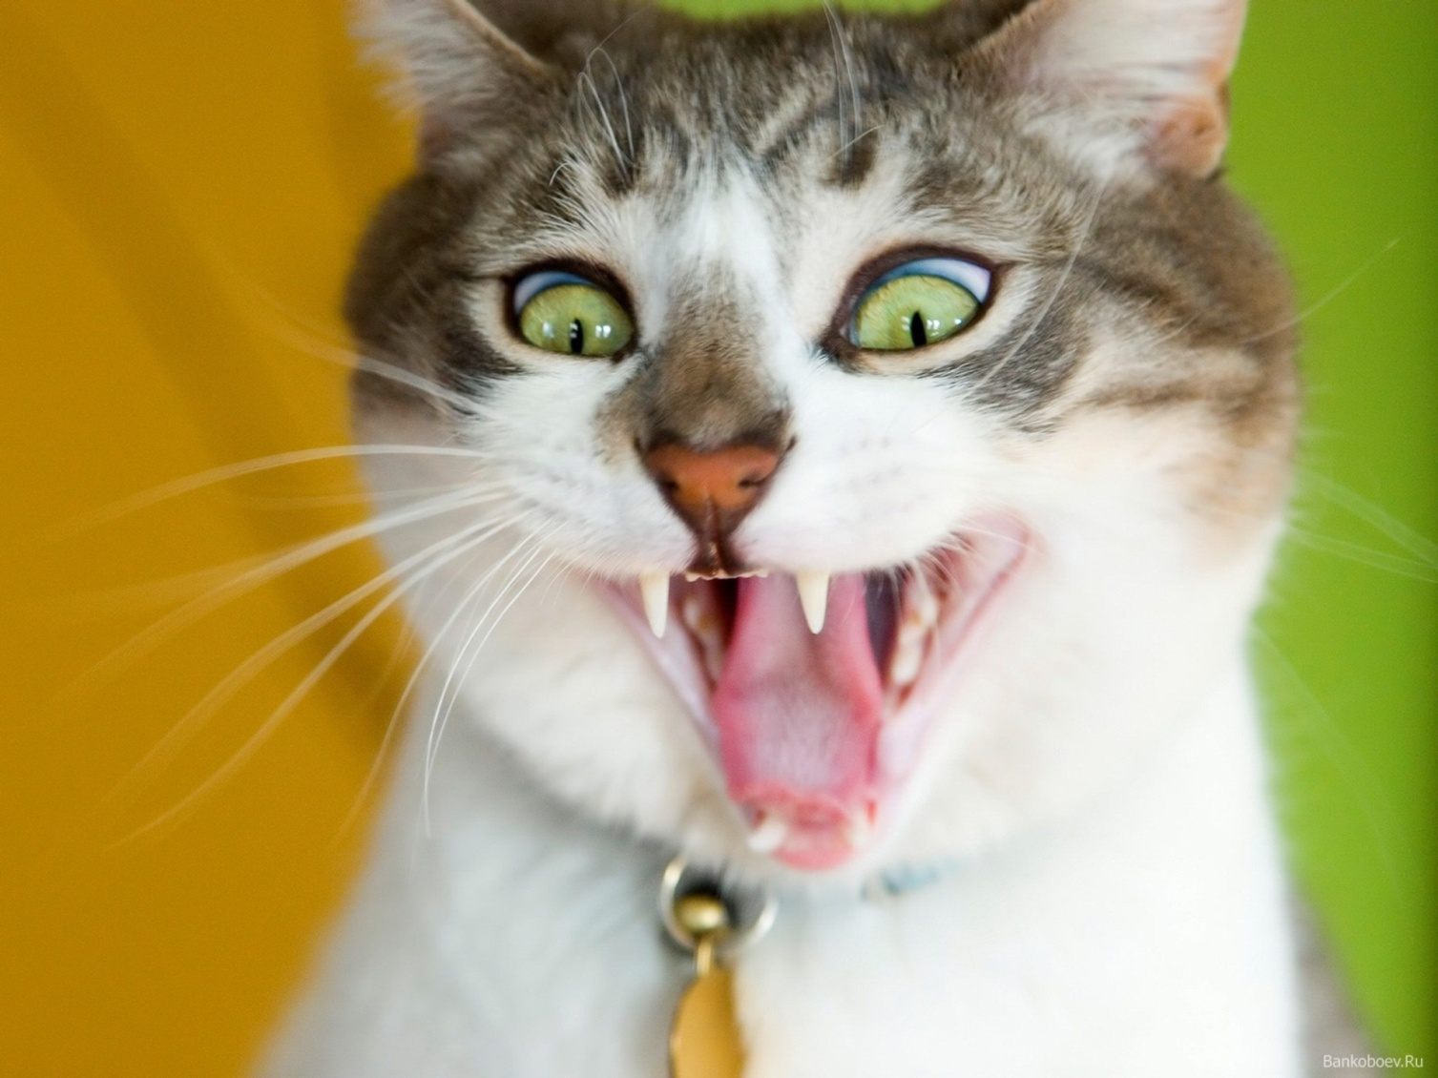
Я тебя съем.

Slide 4
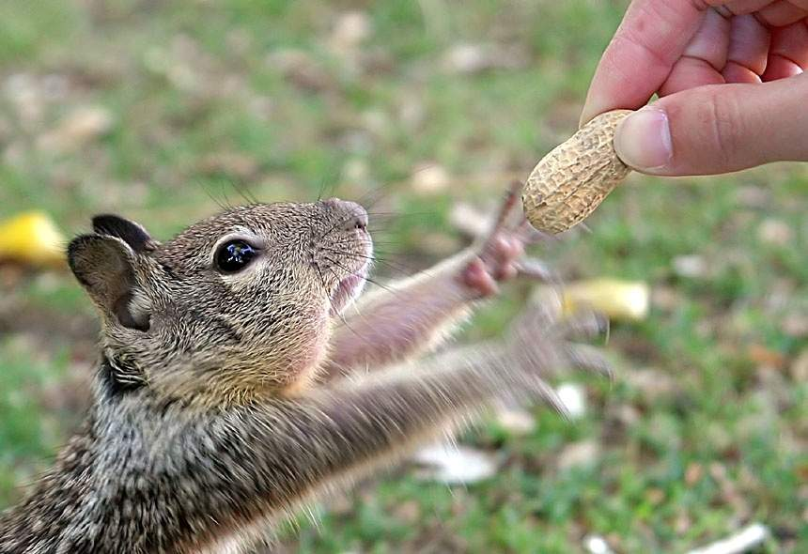
Пожалуйста отдай, это ведь не твоё я его честным трудом добывал !!

Slide 5
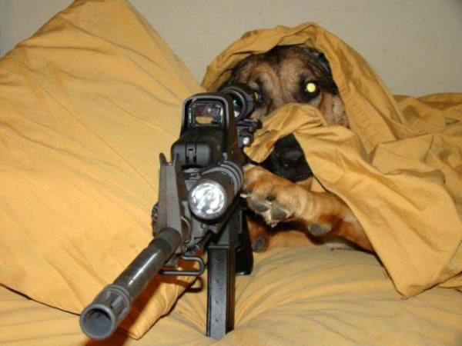
Стоять, всем не сместа я вооружён и опасен руки верх иначе буду стрелять !

Slide 6
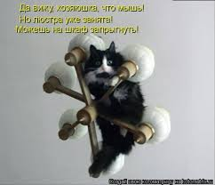

Slide 7
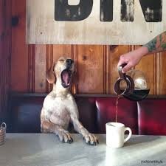
Ну хватит мне уже надоело это капучино вы мне его каждый день даёте.

Slide 8
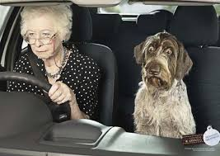
Только не врежься ты меня только из реанимации забрала.

Slide 9
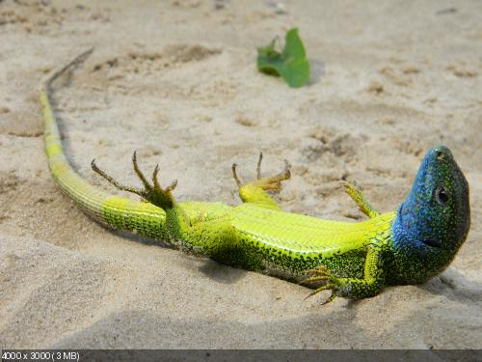
Вы уже достали дайте ящерице спокойно позагорать.

Slide 10
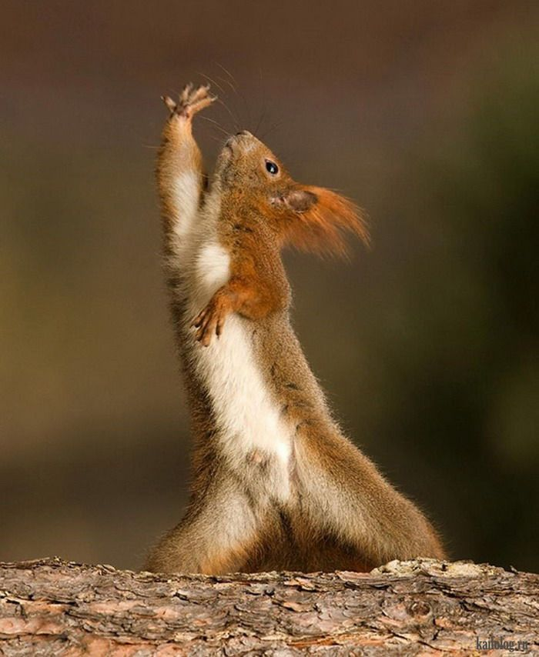
Ну всё вы сфотографировали, а то у меня уже ноги отваливаются так стоять.

Slide 11
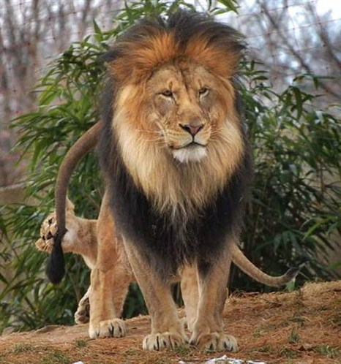
Зацени причесон ,эй хватит кусать мне хвост ты мне всё позирование испортиш .

Slide 12
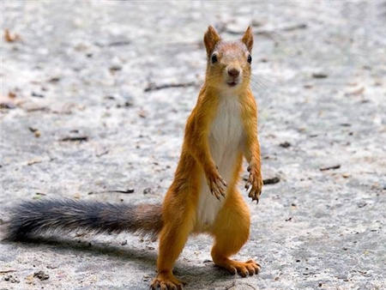
Хватит на меня смотреть подумаешь белка гуляет куда шли туда и идите ну хватит смотреть на меня !!!!

Slide 13
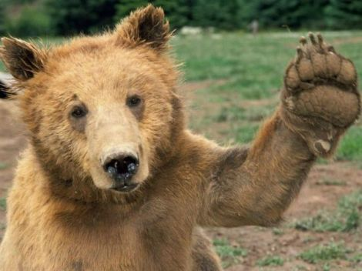
Мы с тобой друзья, значит дай пять или я тебя съем.

Slide 14
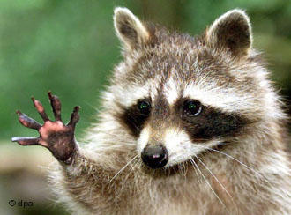
Привет меня зовут енот а тебя как?

Slide 15
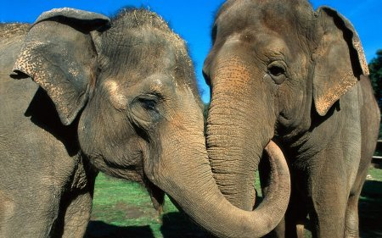
Мы с тобой друзья на веки .

Slide 16
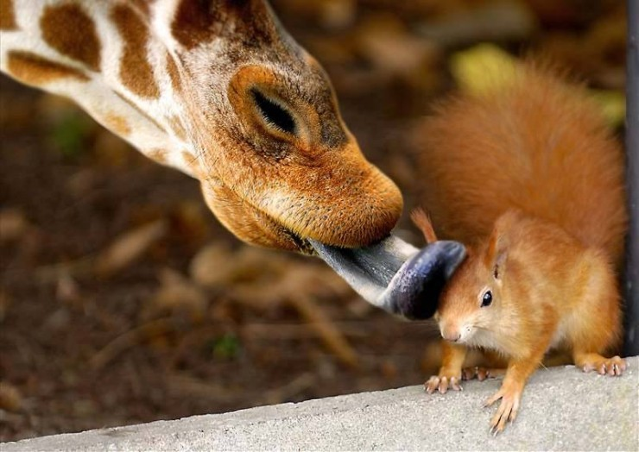
Ну ещё разок облизну просто ты такой вкусный и сочный .

Slide 17
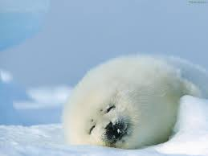
Я похож на ком снега? Можешь даже и не говорить потом что я знаю что я похож. Ну а теперь отстань я хочу поспать.

Slide 18
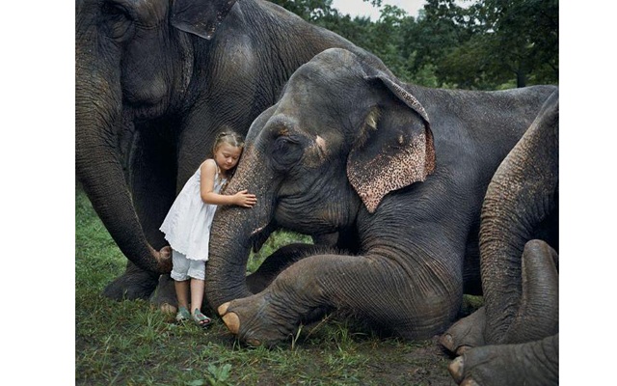
Я тебя очень сильно люблю

Slide 19
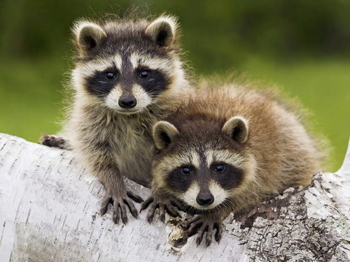
Ты ведь нас не тронешь.

Slide 20
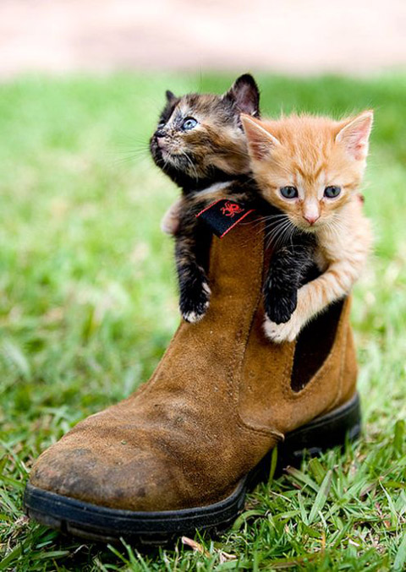
Ну и как мы отсюда будем выбираться эй кто ни будь на помощь.

Slide 21
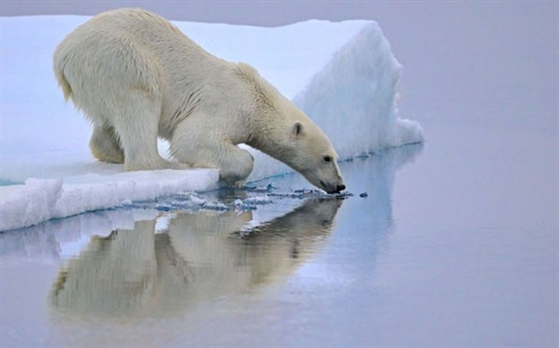
так надо попить воды только бы не упасть в воду я же плавать не умею.

Slide 22
конец.

